Slide 1
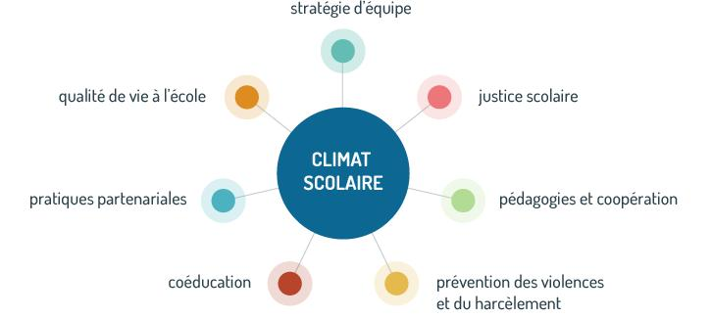
Stand climat scolaire pour la réussite des élèves : Forum Formation Initiale et Communautés d’Apprentissage2021
Partage d’expériences autour:
des conditions idéales d'accueil du nouvel enseignant,
du savoir-faire collectif de l’équipe éducative élargie,
de la posture d’enseignant, des règles de classe,
de l’art de la rencontre avec le collectif classe, l’élève…
de la gestion des conflits…

